Slide 1

Naslouchání

Slide 2

Naslouchání
je zdrojem informací pro vedení rozhovoru
naslouchání a porozumění slovním sdělením klienta
pozorování a čtení klientova neverbálního chování (pozice, výraz obličeje, pohyby, tón hlasu)
začleňování sdělovaných obsahů do celkového kontextu každodenního života

Slide 3

Co se doporučuje při naslouchání
Více naslouchat než mluvit
Dávat najevo porozumění (Chápu, že je to pro vás těžké)
Nepřetvařovat se/nemáme recepty
Provázení (Nejsi sám, jsme zde, abychom hledali řešení)
Znalosti o chování a sklonech, bezpečí
Zdravé hranice, limity důvěrnosti informací

Slide 4
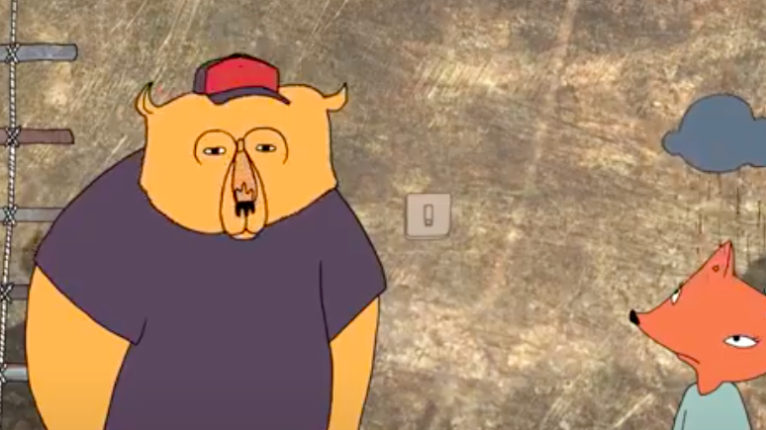
Empatie x soucit
Brené Brown on Empathy
https://www.youtube.com/watch?v=1Evwgu369Jw

Slide 5

Překážky naslouchání
neodpovídající naslouchání – poradce docela neposlouchá, co mu člověk říká, nechá se pohltit vlastními myšlenkami, nebo si promýšlí, co odpoví
hodnotící naslouchání – poradce posuzuje, zda to, co druhý člověk říká, je dobré či špatné, vhodné či nevhodné apod., takové hodnocení se může přenášet i na osobu klienta
filtrované naslouchání - čím větší filtry, tím větší je pravděpodobnost předpojatosti, jsou způsobeny zkušeností, kulturou, životní situací, jsou zdrojem předsudků
soucitné naslouchání - soucit je brzdou, tlumí potřebnou aktivitu a spolupráci klienta

Slide 6

Poradenský rozhovor komunikace v intervenci a provázení

Slide 7
Znaky poradenského rozhovoru
Rámcové podmínky – čas, místo, zasedací pořádek
Svoboda klienta – vyjádření se k problému
Asymetrie dialogu – usměrňování témat poradcem, opakování
Předcházení identifikaci s problémem
Poskytuje informace o souvislostech
Tabu – problémy poradce

Slide 8
Struktura- průběh poradenského rozhovoru
(Stop Dropout , 2010)
Stížnost
problém, nespokojenost – představa o nefunkčním stavu
Objednávka
vyjádření touhy po změně
Formulace cílů
posilování odpovědnosti za změnu
základní vymezení pro intervenci
Dohoda, kontrakt
formulace pravidel a podmínek intervence
časový rámec
Notes:
Naskenovat str. 5 – 16 StopDropout část 2

Slide 9
Druhy otázek
Kruhové - co děláš, když…
Budoucnost - jak to bude vypadat, až…
Hypotetické - co by se stalo, kdyby…
Zázrak – kdyby symptom náhle zmizel…
Škálovací – 1 až…

Slide 10
Faktory účinnosti
Pozice
oční kontakt - Jsem tu s tebou.
těsná blízkosti, ale odpovídající osobní prostor.
citlivost k odlišným potřebám
Pomůcky na uvolnění stresu - stresový balónek, malé předměty pro zaměstnání rukou
Řeč těla
klid poradce
gesta, grimasy, pohyby
Verbalizace
pomalá, klidná řeč poradce
čím rychlejší klient, tím pomalejší poradce
používání soucítících vět – to pro vás muselo být…
Aktivizace
Podpořit další krok – co budeme dělat??? Na koho se můžeme obrátit?
Budoucnost
ujištění, že se může opět obrátit o radu

Slide 11
KOMUNIKACE V PORADENSKÉM VZTAHU
Vyjednávání při konfliktech – problémech
  Společné vzájemné přibližování klienta a poradce
  Společné přibližování k řešení problému
  Otevřená situace
Poradce
  vyjadřuje předběžné pochopení problému
  nesmí se pokládat za všeznalého, bezchybného

Slide 12
3 kameny strategie PR
(srov. Bäurle, in: Köhn, 2003, s. 279, Mareš, Křivohlavý, 1995, s. 64 – 66)
naslouchání
odpovídání
zosobnění, inspirace
Aktivní, pozorné akceptující, nonverbální signály
Doplnění hypotéz, parafrázování, vlastní názory
Zosobnění kontextu, orientace klienta ve vlastní situaci
Shrnutí – zápis - dohoda
Notes:
SPS_téma: záškoláctví, agresivní chování – šikana, nekázeň ve výuce, nerespektování autorit

Slide 13
Pilíře cílů Poradenského Rozhovoru
Emoce - prožitek
Regulace - aktivizace
Kognice - pochopení

Slide 14
Emoce příprava klienta na nový způsob nahlížení problému
Emocionální prožívání
Verbalizace prožitků
Opis citů, vjemů, zážitků
Volný popis potlačovaných citů, nálad
Hodnotící úsudky

Slide 15
Regulace chování sebeaktualizace, Sebepodpora
Regulace chování
Pokyny
Nabídka možností
Prostředky
Role
Fantazijní příběhy

Slide 16
Proces kognitivního zvládnutí_ seberegulace
Reverbalizace
Opis sdělení
Opakování více způsoby
Hledání
Přemýšlení v kontextu témat
Poznávání
Strukturování
Souvislosti
Scénáře
Interpretování
Pozadí problému Koncepty řešení

Slide 17
Příprava nových životních scénářů
Kognitivní zvládnutí
Nové sebevnímání
Nový vzorec myšlení
Změněné sebechápání
Zvládání problému
Interpretace situace
Objasnění, vysvětlení
Diagnostické pokyny

Slide 18
Závěr PR - dohoda
Co
Kdo
Kdy
Notes:
SPS doplňte z vašeho případu

Slide 19

Zdroje
Bělohlávek, F. (2016). 25 typů lidí: jak s nimi jednat, jak je vést a motivovat (3., rozšířené vydání). Grada. https://www.bookport.cz/kniha/25-typu-lidi-jak-s-nimi-jednat-jak-je-vest-a-motivovat-2889/
Culley, S., & Bond, T. (2008). Integrativní přístup v poradenství a psychoterapii: dovednosti a strategie pro zvyšování kompetence v pomáhajících profesích. Portál.
Motschnig, R., & Nykl, L. (2011). Komunikace zaměřená na člověka: rozumět sobě i druhým. Grada.
Rogers, C. R. (2015). Být sám sebou: terapeutův pohled na psychoterapii. Portál.
Stop Dropout (2011). Metodika prevence předčasného ukončení školní docházky pro školní psychology a výchovné poradce. Learning4Life.

